Slide 1
情報基礎A 第4週 データベースと表計算
徳山 豪
東北大学情報科学研究科
システム情報科学専攻
情報システム評価学分野

Slide 2
データベース（Database）
データベースとは
  複数の応用目的で共有を意図して組織的かつ永続的に格納されたデータの群
  たくさんのデータを蓄積して容易に利用（検索・抽出）するための仕組み
  例：
    企業データベース，電子カルテ，音楽データベース，OPAC,住所録等
データベース
  データの収集
  データベース構築
  データ管理
    データの保存，検索，DBのトランザクション処理
  データの分析と理解

Slide 3
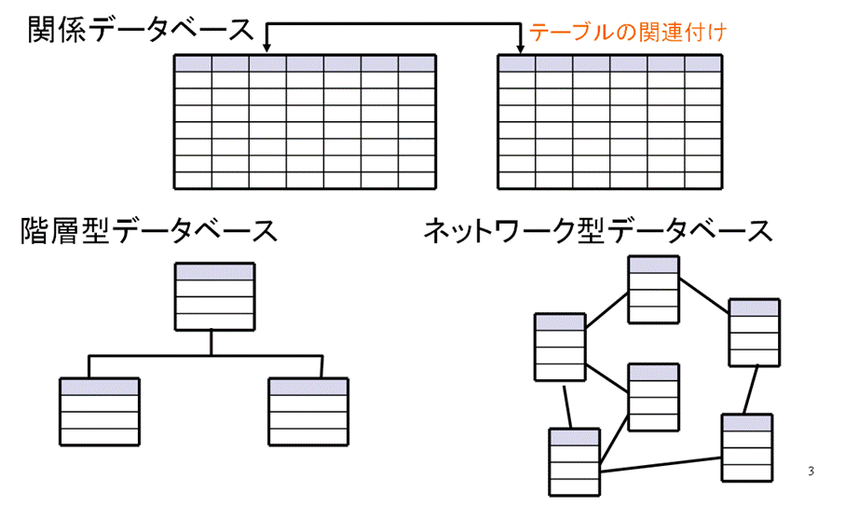
データベースモデル

Slide 4
関係データベース
Relational Database
データ管理方式の一つ．また、その方式に基づいて設計されたデータベース
1970年にIBM社のEdgar F. Coddによって提唱されたリレーショナルデータモデルの理論に従っている
1件のデータを複数の項目の集合として表現し、データの集合をテーブルと呼ばれる表で表す方式
ID番号や名前などのキーとなるデータを利用して、データの結合や抽出を容易に行なうことができる
データベースの操作にはSQL(Structured Query Language )と呼ばれる言語を使うのが一般的
SELECT 数学 ≧ 80 AND 英語 ≧ 90 FROM 中間テスト;

Slide 5
関係データベースの例：売上データベース
 |  |  | 平成26年1月売上
 | 商品1 | 商品2 | 商品3 | 商品4 | 商品5 | 商品6 | 商品7 | 商品8 | 商品9 | 商品10
北海道 | 136 | 84 | 192 | 102 | 174 | 73 | 51 | 76 | 84 | 105
青森県 | 127 | 122 | 63 | 70 | 35 | 224 | 75 | 246 | 230 | 253
岩手県 | 24 | 225 | 120 | 214 | 170 | 142 | 252 | 80 | 253 | 124
宮城県 | 147 | 62 | 172 | 58 | 218 | 75 | 208 | 224 | 161 | 111
秋田県 | 99 | 221 | 148 | 188 | 140 | 69 | 184 | 78 | 172 | 204
山形県 | 143 | 157 | 184 | 105 | 166 | 129 | 78 | 206 | 164 | 189
福島県 | 148 | 99 | 105 | 49 | 253 | 63 | 102 | 113 | 163 | 185
茨城県 | 49 | 62 | 240 | 51 | 107 | 223 | 147 | 199 | 107 | 140
栃木県 | 64 | 159 | 191 | 24 | 120 | 215 | 210 | 249 | 123 | 54
群馬県 | 59 | 87 | 131 | 211 | 83 | 249 | 36 | 221 | 263 | 138
埼玉県 | 92 | 131 | 99 | 193 | 240 | 105 | 184 | 52 | 74 | 144
千葉県 | 118 | 58 | 60 | 46 | 245 | 206 | 93 | 240 | 55 | 153
 |  |  | 平成26年12月売上
 | 商品1 | 商品2 | 商品3 | 商品4 | 商品5 | 商品6 | 商品7 | 商品8 | 商品9 | 商品10
北海道 | 110 | 218 | 85 | 133 | 25 | 33 | 117 | 111 | 233 | 65
青森県 | 145 | 89 | 31 | 141 | 104 | 217 | 88 | 99 | 36 | 263
岩手県 | 126 | 29 | 79 | 70 | 155 | 113 | 144 | 211 | 128 | 236
宮城県 | 108 | 92 | 263 | 100 | 249 | 134 | 52 | 72 | 208 | 163
秋田県 | 152 | 113 | 33 | 41 | 153 | 48 | 147 | 130 | 79 | 201
山形県 | 150 | 93 | 115 | 166 | 120 | 46 | 260 | 77 | 113 | 54
福島県 | 206 | 256 | 109 | 60 | 230 | 61 | 157 | 238 | 117 | 82
茨城県 | 220 | 263 | 140 | 250 | 225 | 30 | 246 | 171 | 150 | 25
栃木県 | 153 | 118 | 57 | 42 | 186 | 197 | 182 | 111 | 85 | 225
群馬県 | 237 | 87 | 137 | 129 | 199 | 151 | 128 | 115 | 163 | 214
埼玉県 | 176 | 58 | 82 | 86 | 268 | 158 | 191 | 234 | 70 | 216
千葉県 | 116 | 58 | 175 | 237 | 103 | 72 | 34 | 165 | 37 | 101
 | 商品1 | 商品2 | 商品3 | 商品4 | 商品5 | 商品6 | 商品7 | 商品8 | 商品9 | 商品10
仕入単価 | 874 | 574 | 785 | 250 | 184 | 385 | 456 | 784 | 890 | 458
販売価格 | 980 | 870 | 900 | 500 | 354 | 450 | 980 | 800 | 980 | 650
単価

Slide 6
関係データベース
Relational Database
表計算ソフトExcel用いて
関係データベースを使ってみましょう！

Slide 7
表計算ソフト
本講義ではExcelを使用
MicroSoftののアプリケーションソフト（応用ソフト）
表計算ソフト
データ分析に特化
  計算機能
    単純な計算
    関数計算
  データからグラフ作成
  データを蓄積してデータベース（小規模DB）
  数値データ、文字データ
VBAによるマクロ作成機能
  プログラムを組んでソフト作成
    会計ソフト、ゲーム等

Slide 8
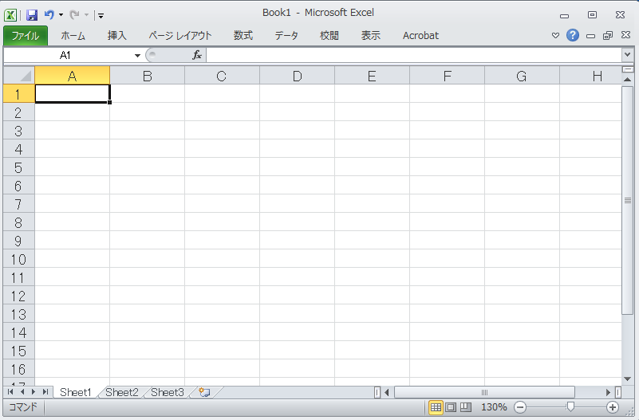
データ入力
選択されたセルの番号表示
セルを選択し入力
アクティブセル
セル番号
  A1、C2
    列番号
      A,B,C,D,・・・
    行番号
      １,２,３,４,・・・
シート
  シートの見出し
    Sheet1

Slide 9
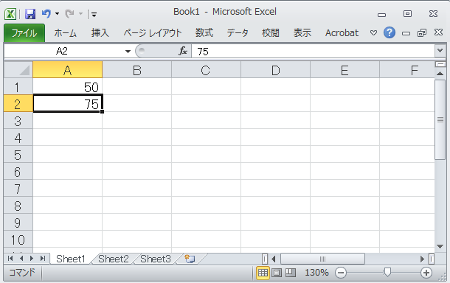
データ入力
数式バー
アクティブセルのデータが、数式バーに表示される

Slide 10
データの格納
数値、文字
  A1 50
  A2 75
  A3 ABC
  A4 情報
データのコピー
＝の後にコピーしたいセル番号を書く
  A5 =A1
  A6 =A3

Slide 11
数値データの計算：50+75の計算
数式を書く
  B1 50+75
  計算されない。数式が文字列として表示される
= を数式の前に書く
  セルに直接数値を入力して計算
  B2 =50+75
  セル番号を入力して計算
    A1に50、A2に75が格納されている
    セル番号からデータ読み取って計算する
  B3 =A1+A2

Slide 12
四則演算
セルに直接数値を入力して計算
  C1 =39+34
  C2 =87-34
  C3 =63*45
  C4 =56/7
  C5 =(45+34)/3 + (45/3)*12

Slide 13
四則演算
格納したデータ（セル番号）を読み取って計算する
  C6 =A1+A2
  C7 =A1-A2
  C8 =A1*A2
  C9 =A1/A2
  C10 =C8+C9
  C11 =(C6+C8)*2 - (C8+10)/C6

Slide 14

関数による計算
D1～D6の合計
  E1 =D1+D2+D3+D4+D5+D6
  E2 =sum(D1:D6)
D1～D6平均
  E3 =(D1+D2+D3+D4+D5+D6)/6
  E4 =E1/6
  E5 =average(D1:D6)
D1～D6の最大値,最小値
  E6 =max(D1:D6)
  E7 =min(D1:D6)
連続したセールに格納されている数値データ
D1～D6

Slide 15
成績計算
作成したファイルを「演習」フォルダに保存してください。
  ファイル名は「enshu.xlsx」
成績データをダウンロードして下さい。
  ファイル名：data1.xlsx
成績データ
  項目：番号、国語、英語、数学、合計、平均
  シート「四則演算」
    10人の成績データ（番号は1～10）
  シート「関数による計算」
    100人の成績データ（番号は1～100）

Slide 16
数式を入力して計算して
みましょう！
合計・平均を求める
シート「四則演算」

Slide 17
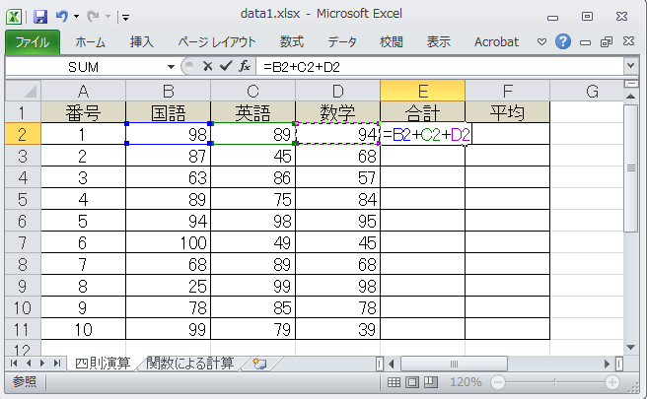
合計を求める
シート：四則演算
=B2+C2+D2
数式を書いて合計を計算
  セル番号入力もしくはクリック

Slide 18
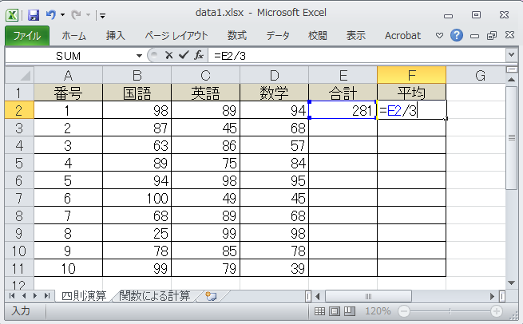
平均を求める
シート：四則演算
=E2/3
又は
=(B2+C2+D2)/3

Slide 19
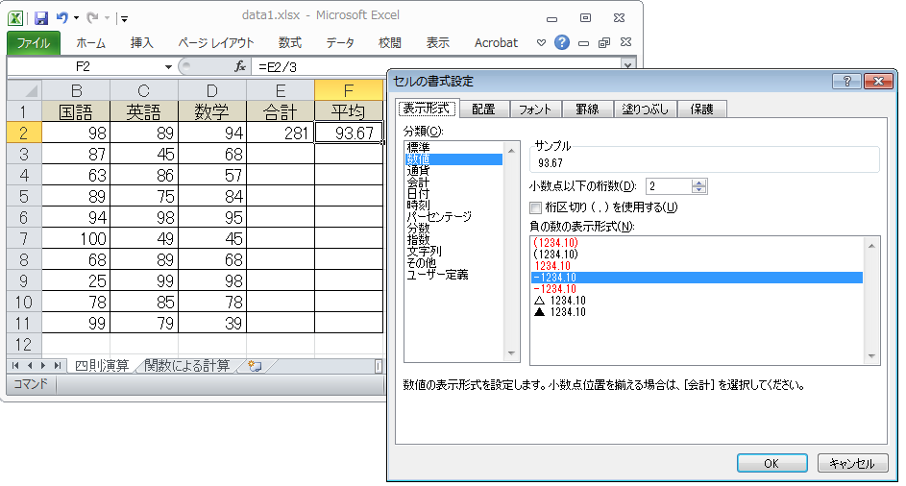
セルの書式設定
シート：四則演算
小数点以下の桁数を設定する
書式設定を行うセル（範囲）をアクティブ（選択）にしたままマウスの右ボタンをクリック
「セルの書式設定」をクリック

Slide 20
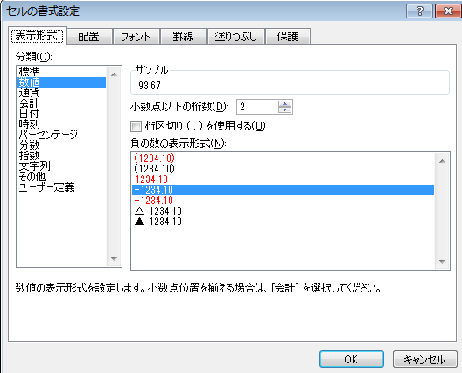
セルの書式設定
  「表示形式」
    「分類」から「数値」を選択し「少数点以下の桁数」を設定

Slide 21
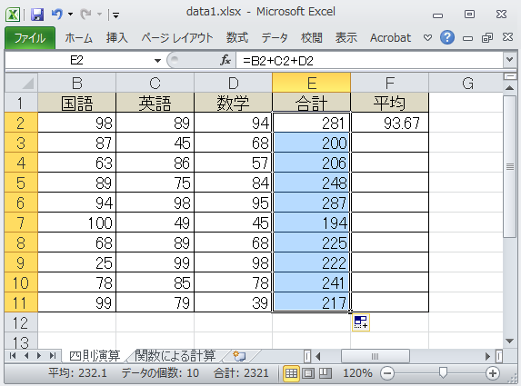
セルのコピー
シート：四則演算
セルのコピー
  数式、書式もコピーされる
  10人分の合計と平均を求める

Slide 22
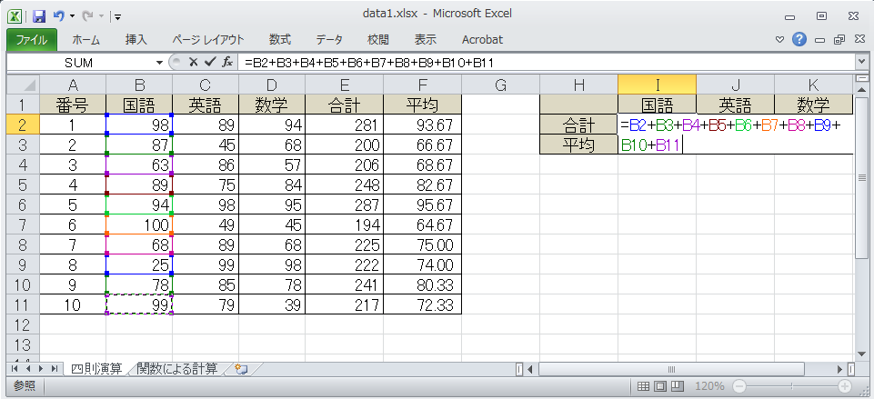
科目の合計と平均をもとめる
シート：四則演算
国語の合計
国語の平均
=B2+B3+B4+B5+B6+B7+B8+B9+B10+B11
=I4/10

Slide 23
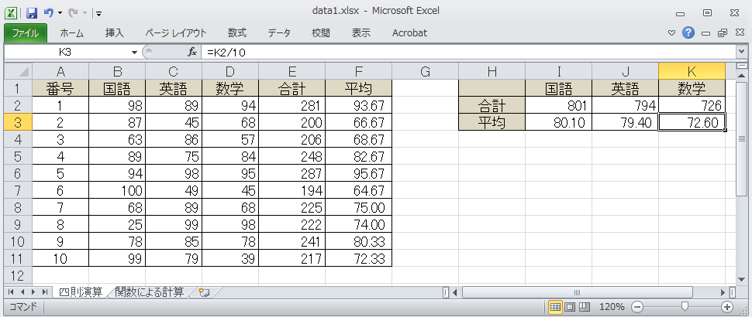
四則演算のみの計算は大変
シート：四則演算
データの数が大きくなると困難
  シート「関数による計算」は100人のデータ

Slide 24
関数を使ってみましょう！
合計・平均・最大値・最小値
シート「関数による演算」

Slide 25
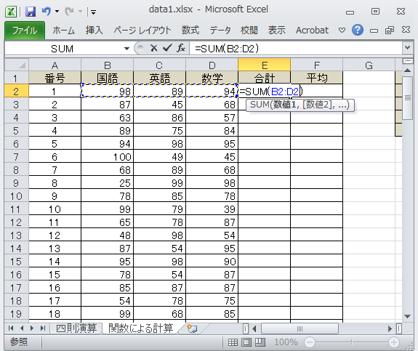
合計を求める関数: SUM
シート：関数による計算
=SUM (セル範囲)
=SUM(B2:D2)
セルの範囲：
B2からD2まで

Slide 26
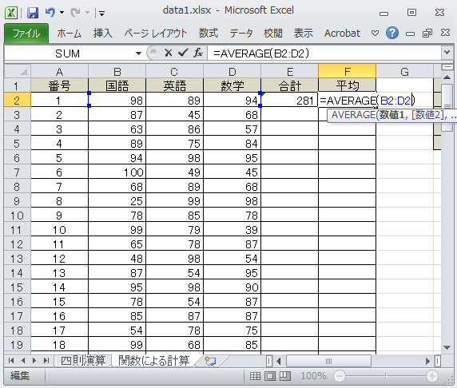
平均を求める関数 : AVERAGE
シート：関数による計算
=AVERAGE (セル範囲)
=AVERAGE (B2:D2)
セルの範囲：
B2からD2まで

Slide 27
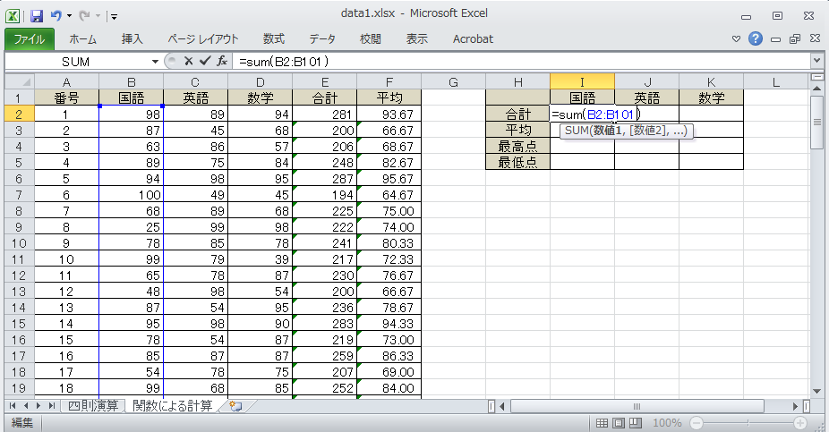
各科目の合計：100人分
シート：関数による計算

Slide 28

各科目の平均：100人分
シート：関数による計算

Slide 29
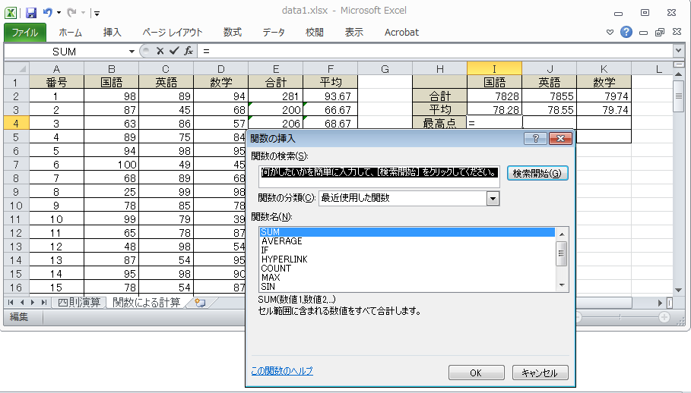
関数
シート：関数による計算

Slide 30
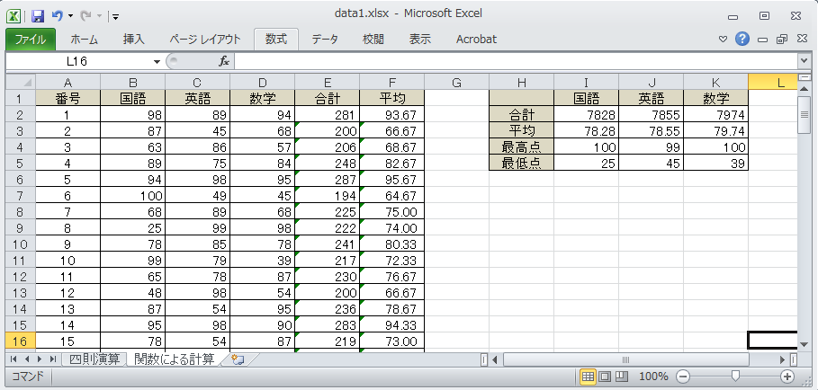
演習１：成績集計
シート：関数による計算
シート「関数による計算」に下記を求めてください
  個人の合計、平均
  各科目の平均、最高点、最低点
  書式設定
    平均 : 表示される小数点以下の桁数を2にして下さい

